Slide 1
메모앱
2019575051 임대원
고급 프로그래밍

Slide 2
Use
Front : Flutter
Back : Kotlin Spring Boot
DB : MySQL
Postman: Api test
Flutter Package
http: 0.13.6
-> http 통신을 위한 함수 제공
Cupertino_icons: 1.0.2
-> 더 다양한 아이콘 제공

Slide 3
기능 구현
로그인, 회원가입 기능 (유저마다 개인 메모 저장)
메모 읽기, 저장, 수정, 삭제
데이터베이스 실시간 연동
API통신을 통해서, API를 통하기 때문에 추후에 웹 메모장도 서비스 가능

Slide 4
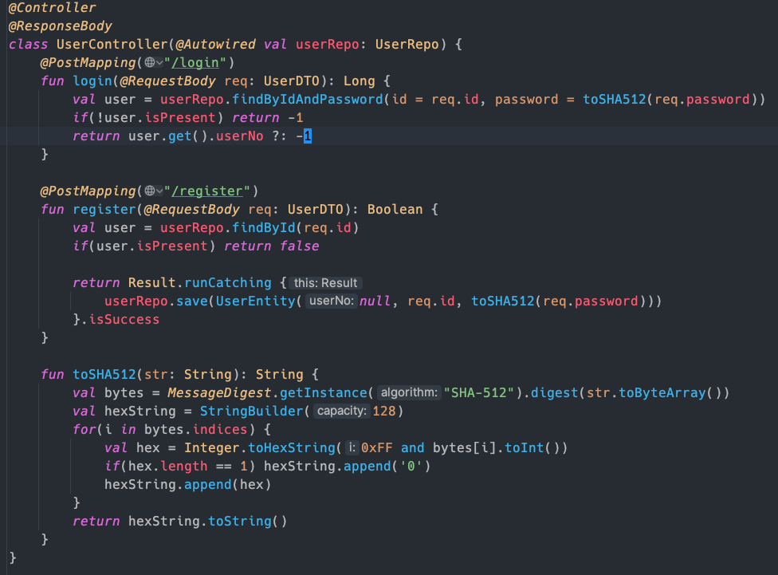
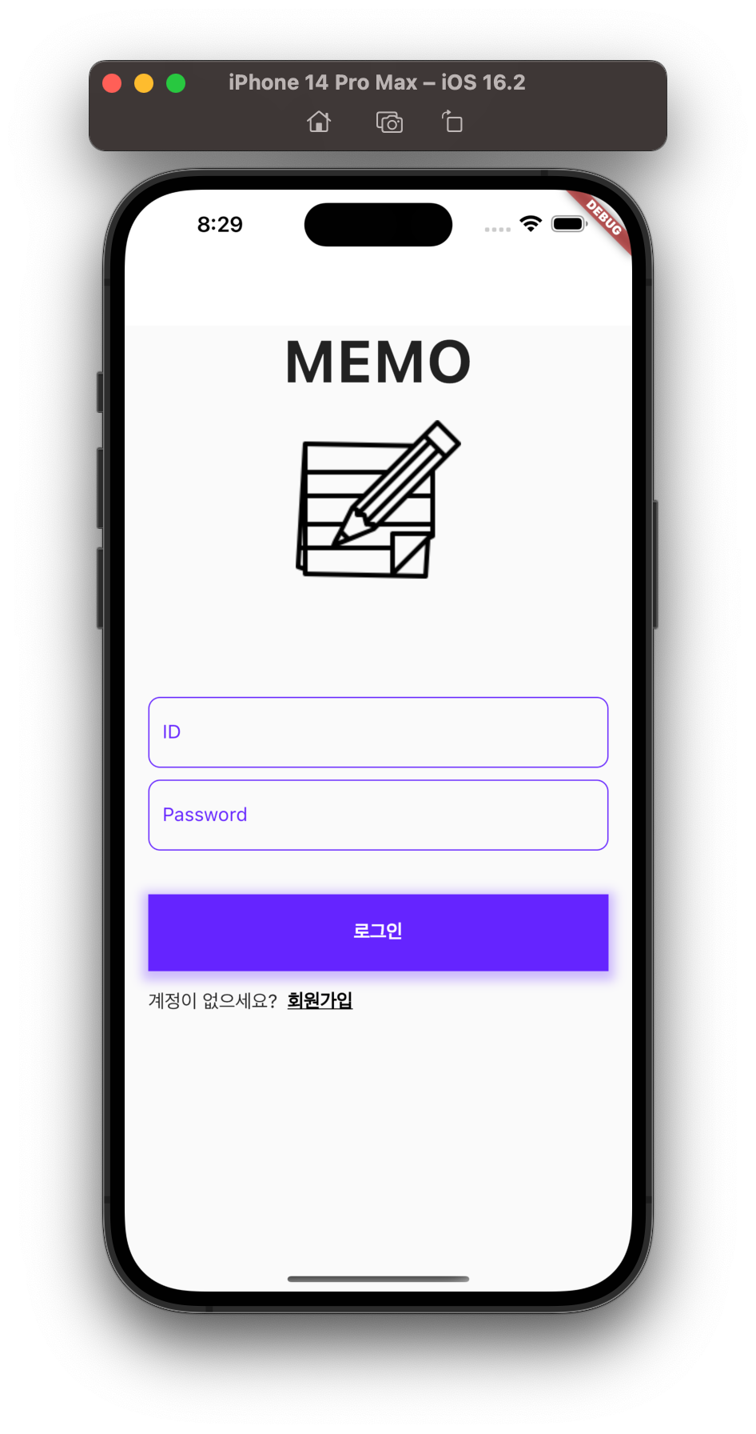
API : Kotlin Spring Boot (JPA)
POST("/login") : 로그인 요청
POST("/register") : 회원가입 요청

Slide 5
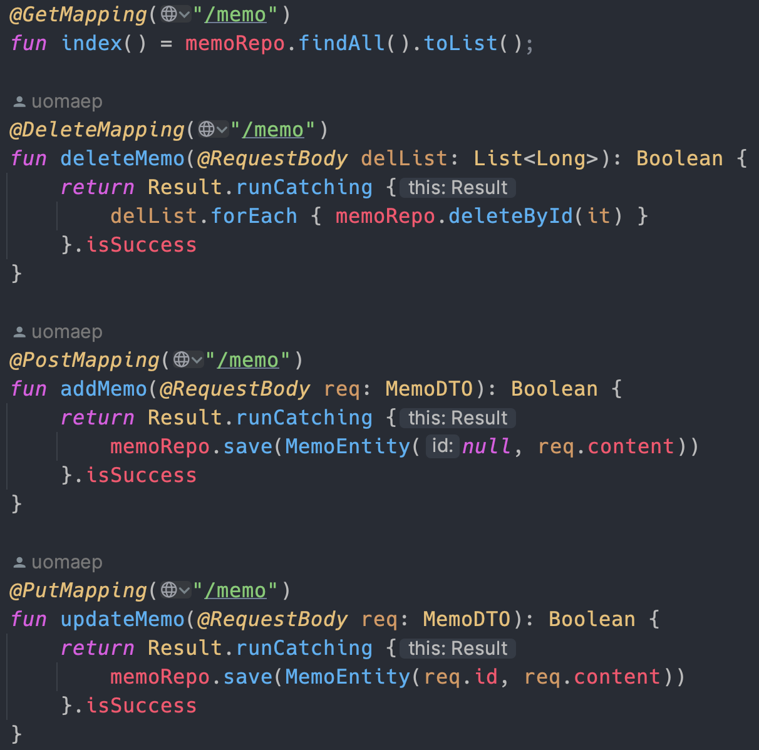
API : Kotlin Spring Boot (JPA)
GET("/todo") : 데이터 베이스에 저장된 Todo List를 요청
POST("/todo") : 새로운 메모를 작성하고 데이터 베이스에 저장
PUT("/todo") : 데이터 베이스에 저장된 메모를 수정
DELETE("/todo") : 데이터 베이스에 저장된 메모를 삭제

Slide 6
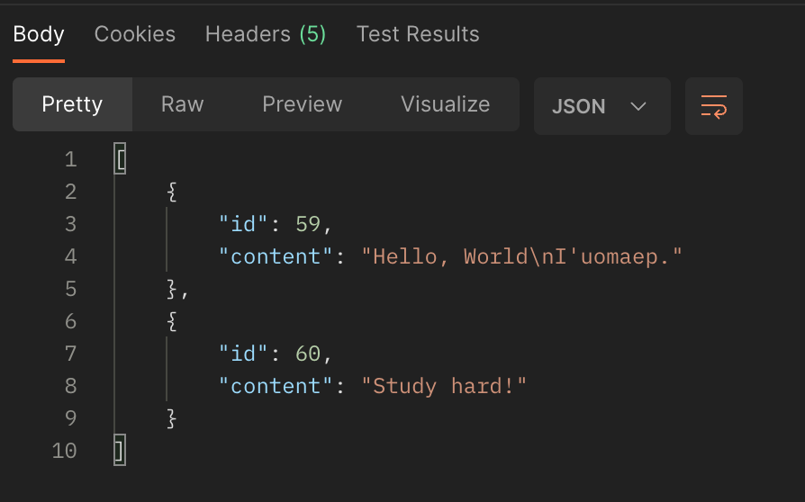
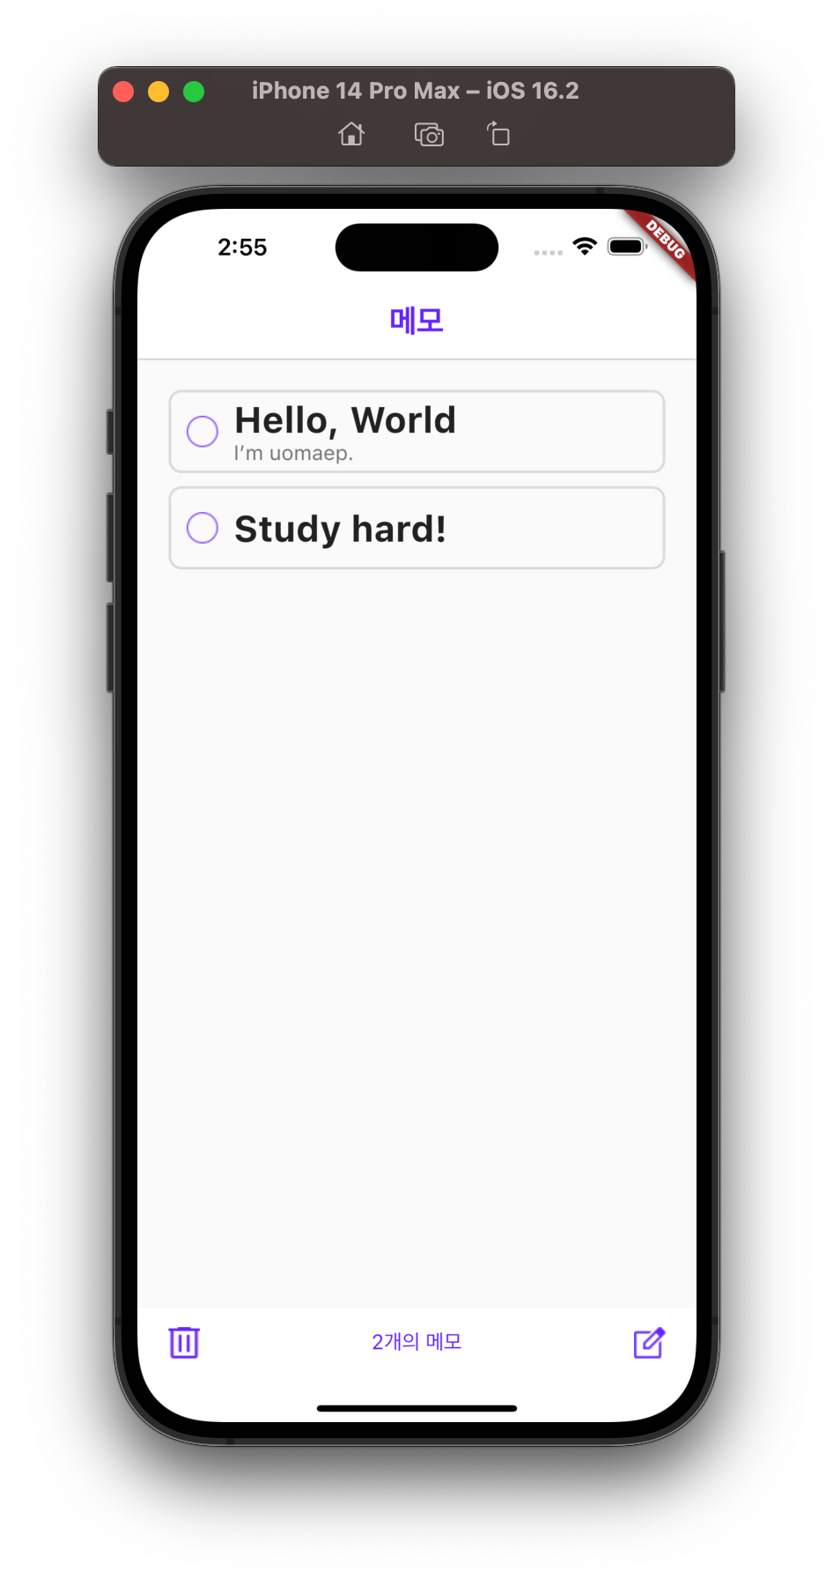
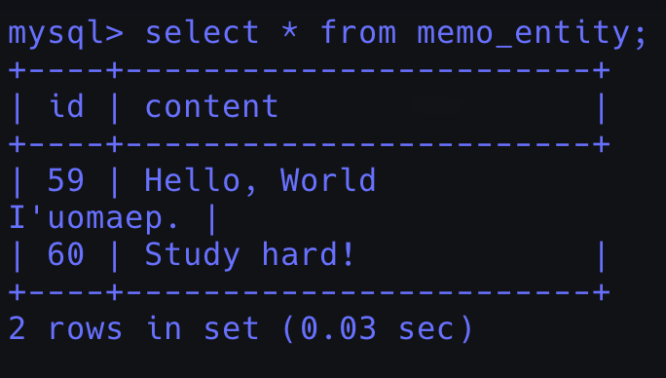
GET REQUEST (읽기)

Slide 7
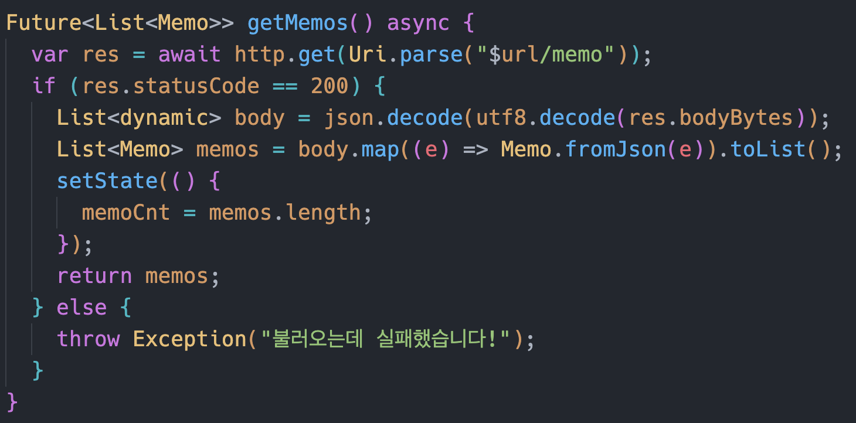
GET REQUEST (읽기)

Slide 8
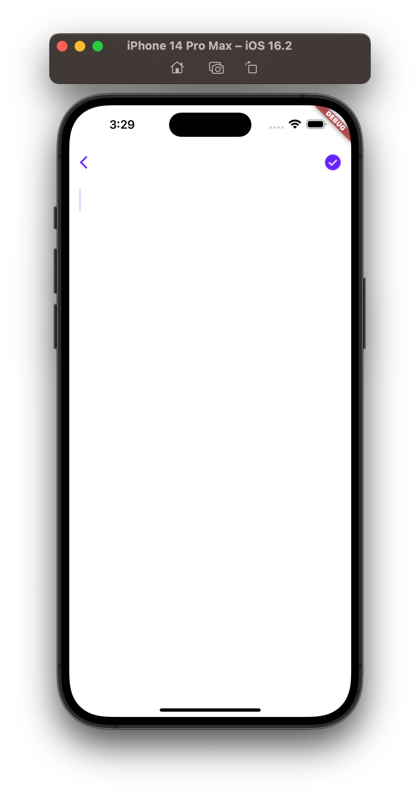
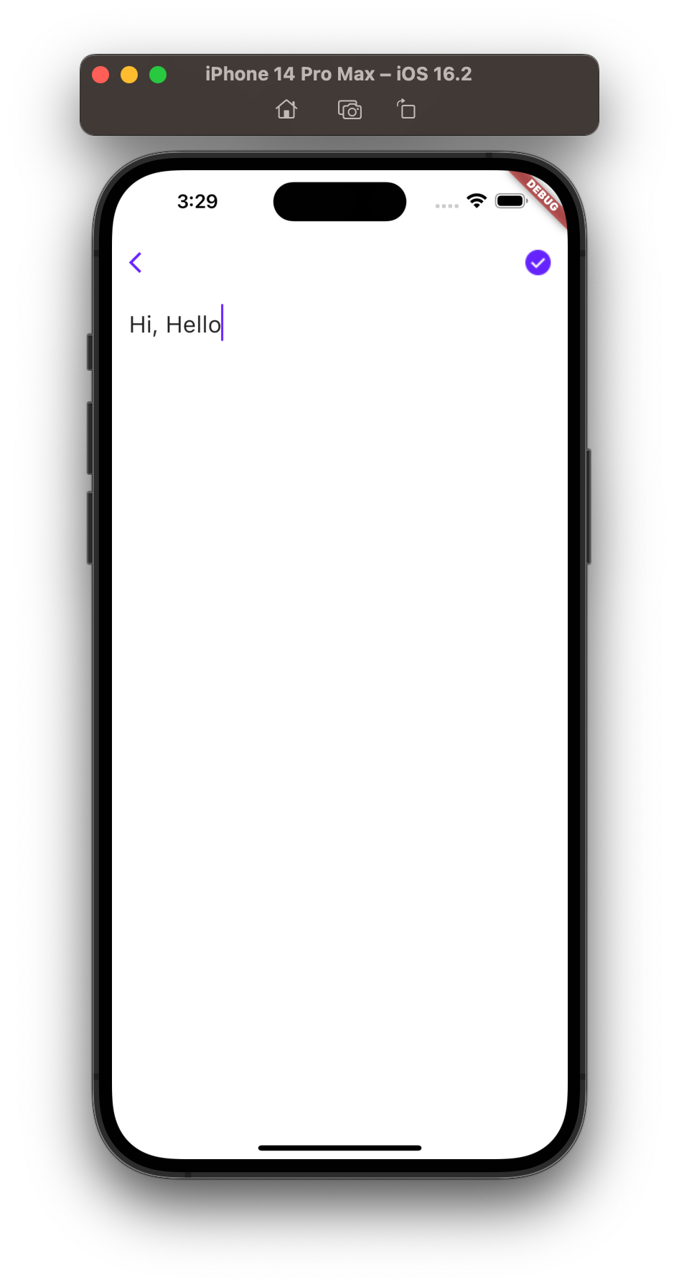
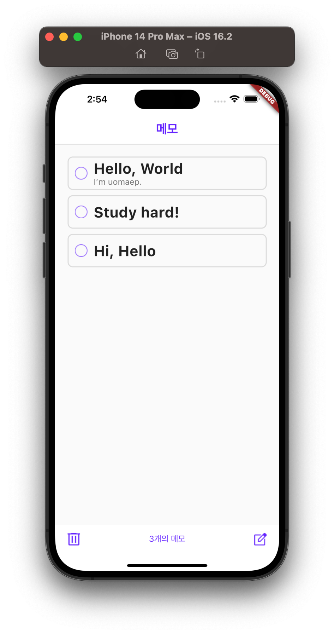
POST REQUEST (쓰기)

Slide 9
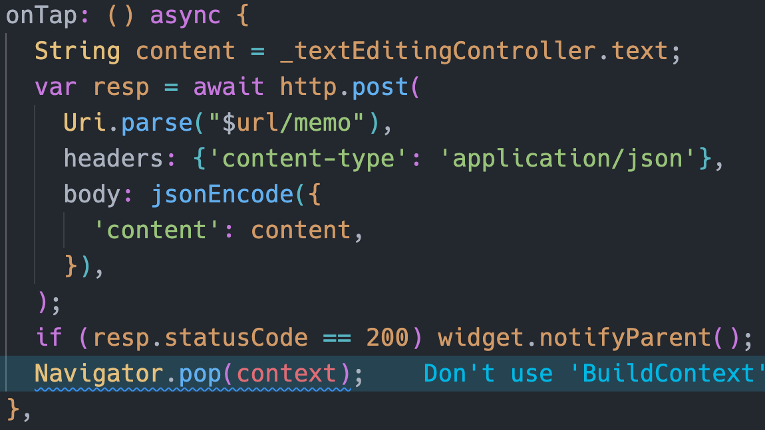
POST REQUEST (쓰기) flutter function

Slide 10
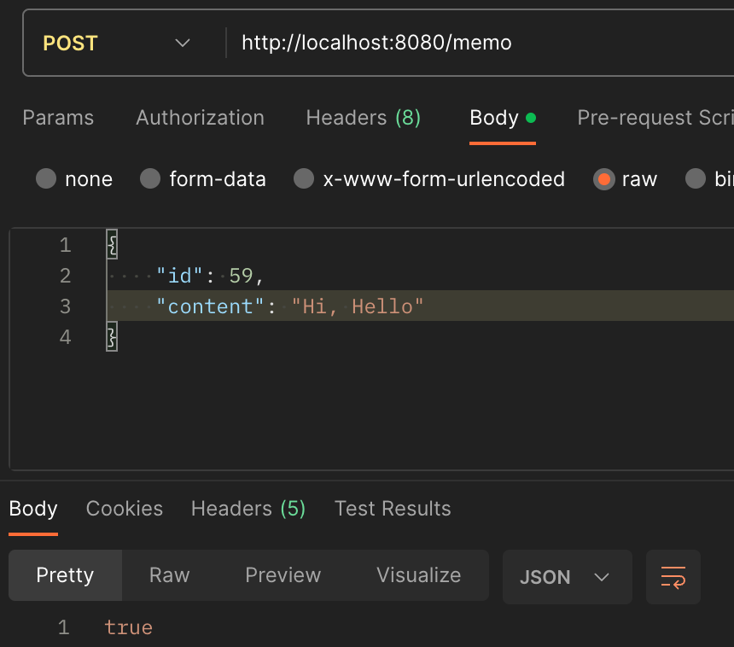
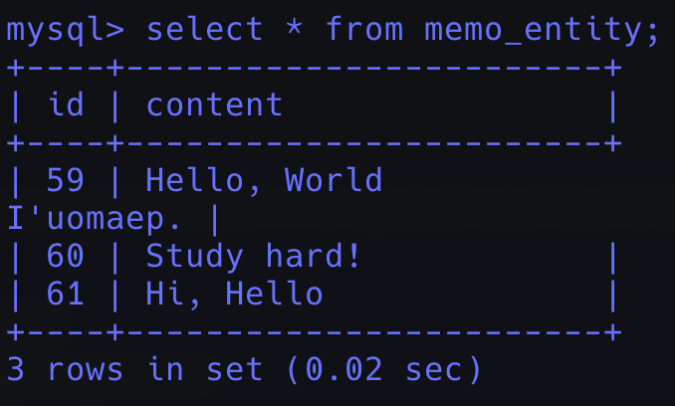
POST REQUEST (쓰기)

Slide 11
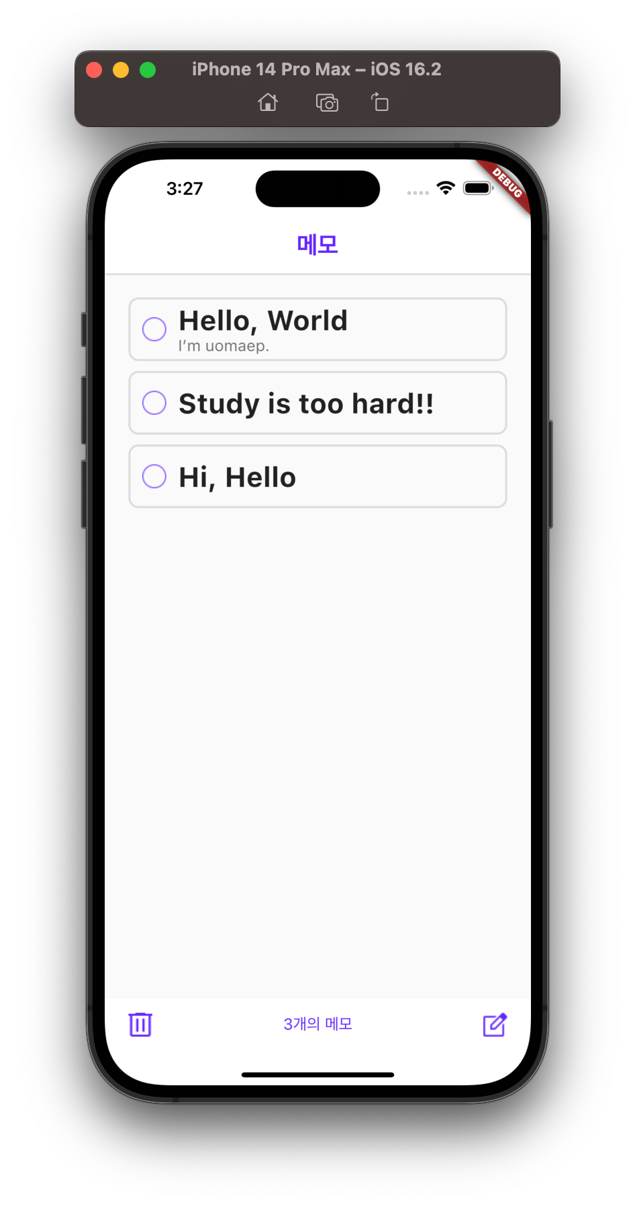
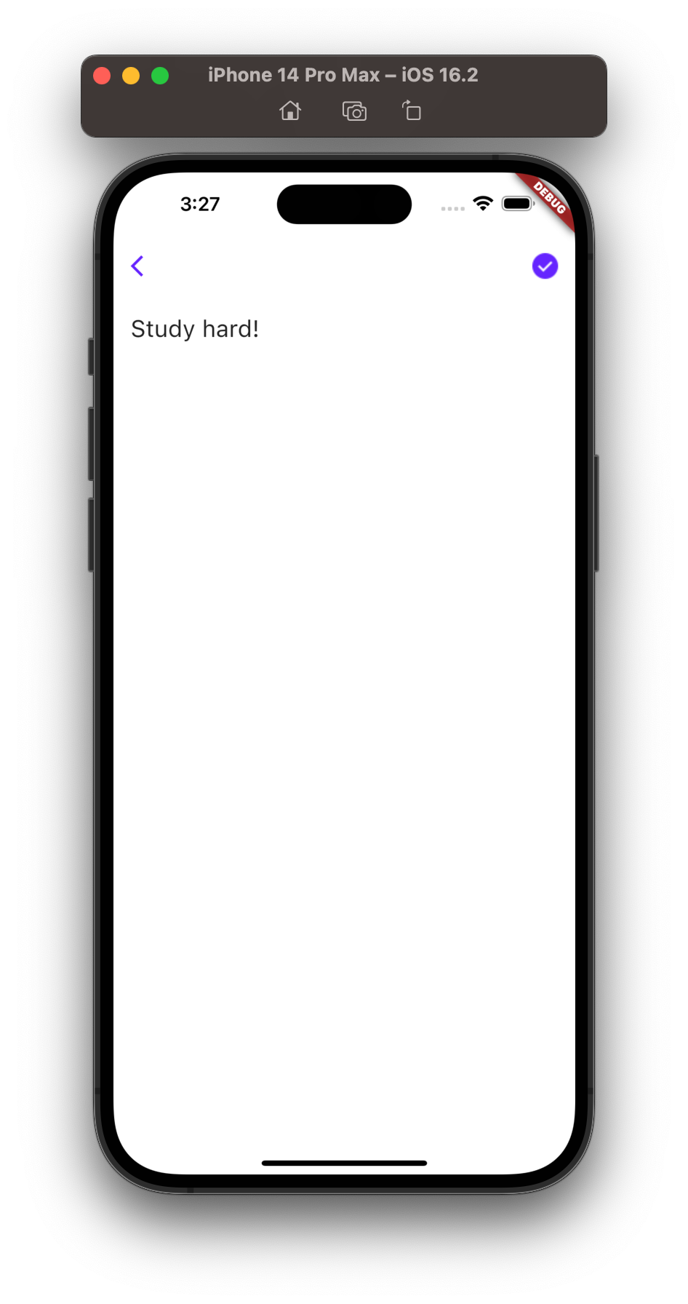
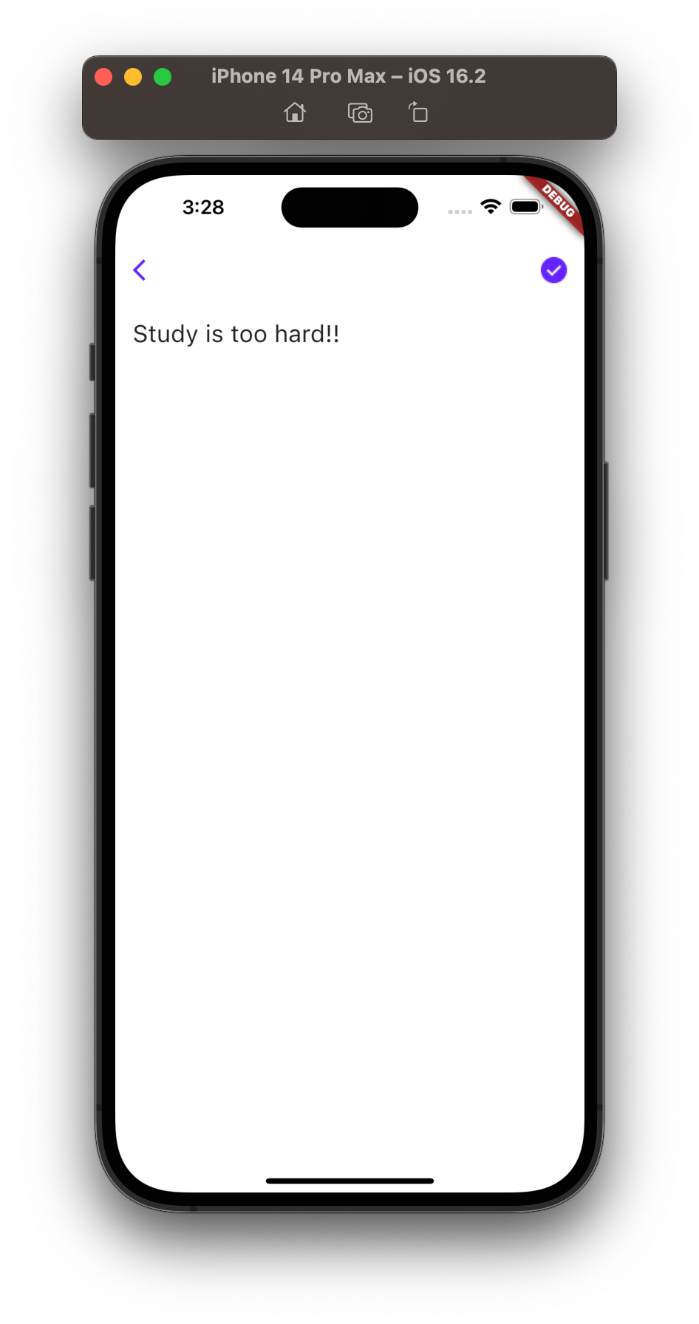
PUT REQUEST (수정)

Slide 12
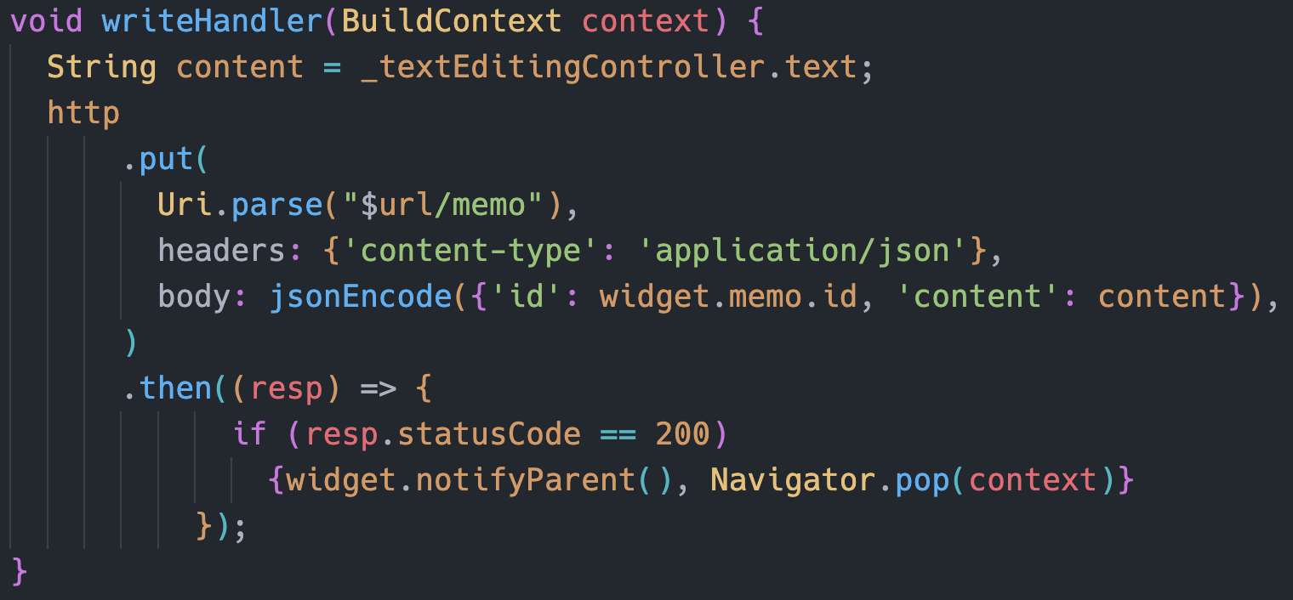
PUT REQUEST (수정)

Slide 13
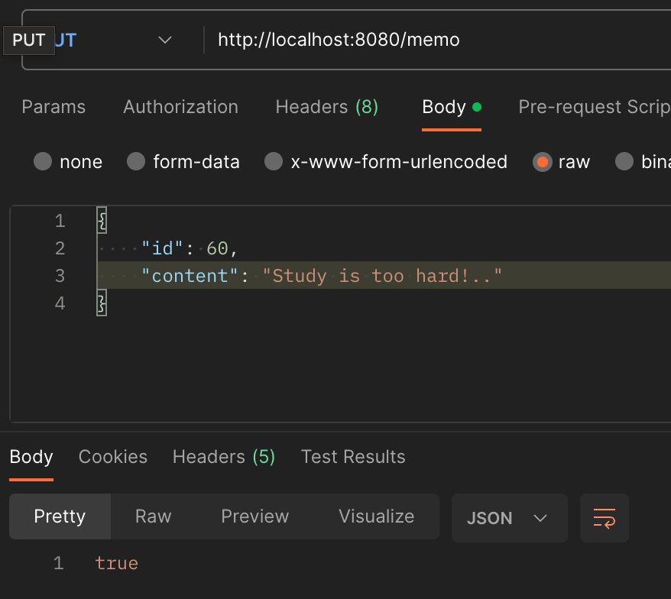
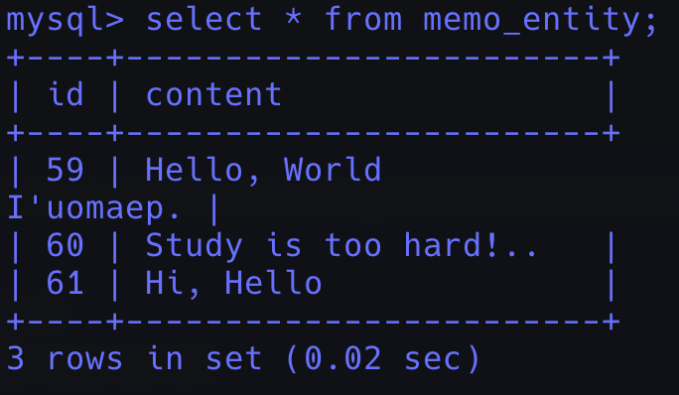
PUT REQUEST (수정)

Slide 14
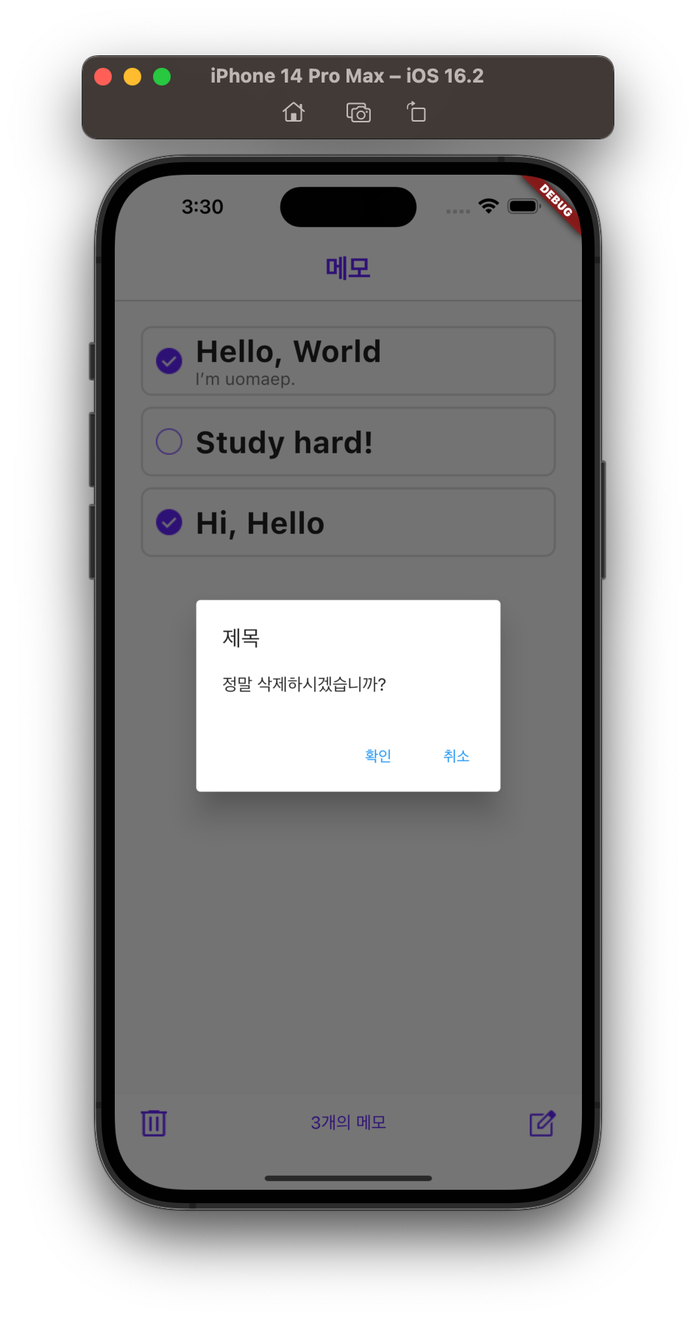
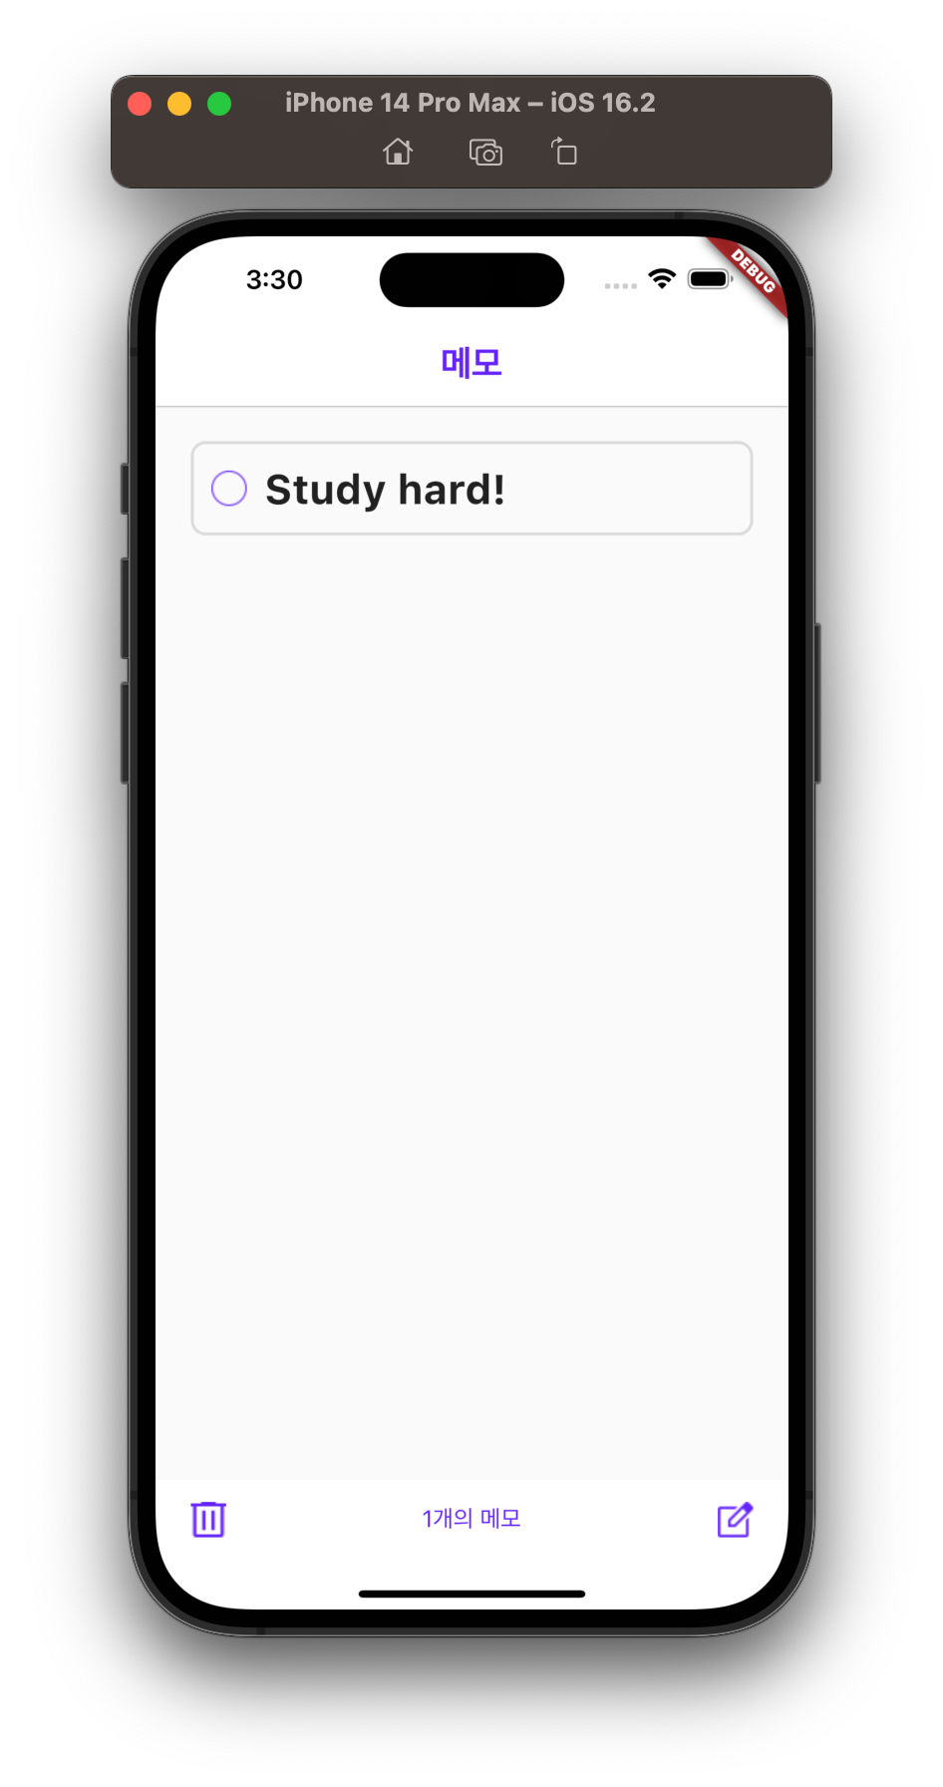
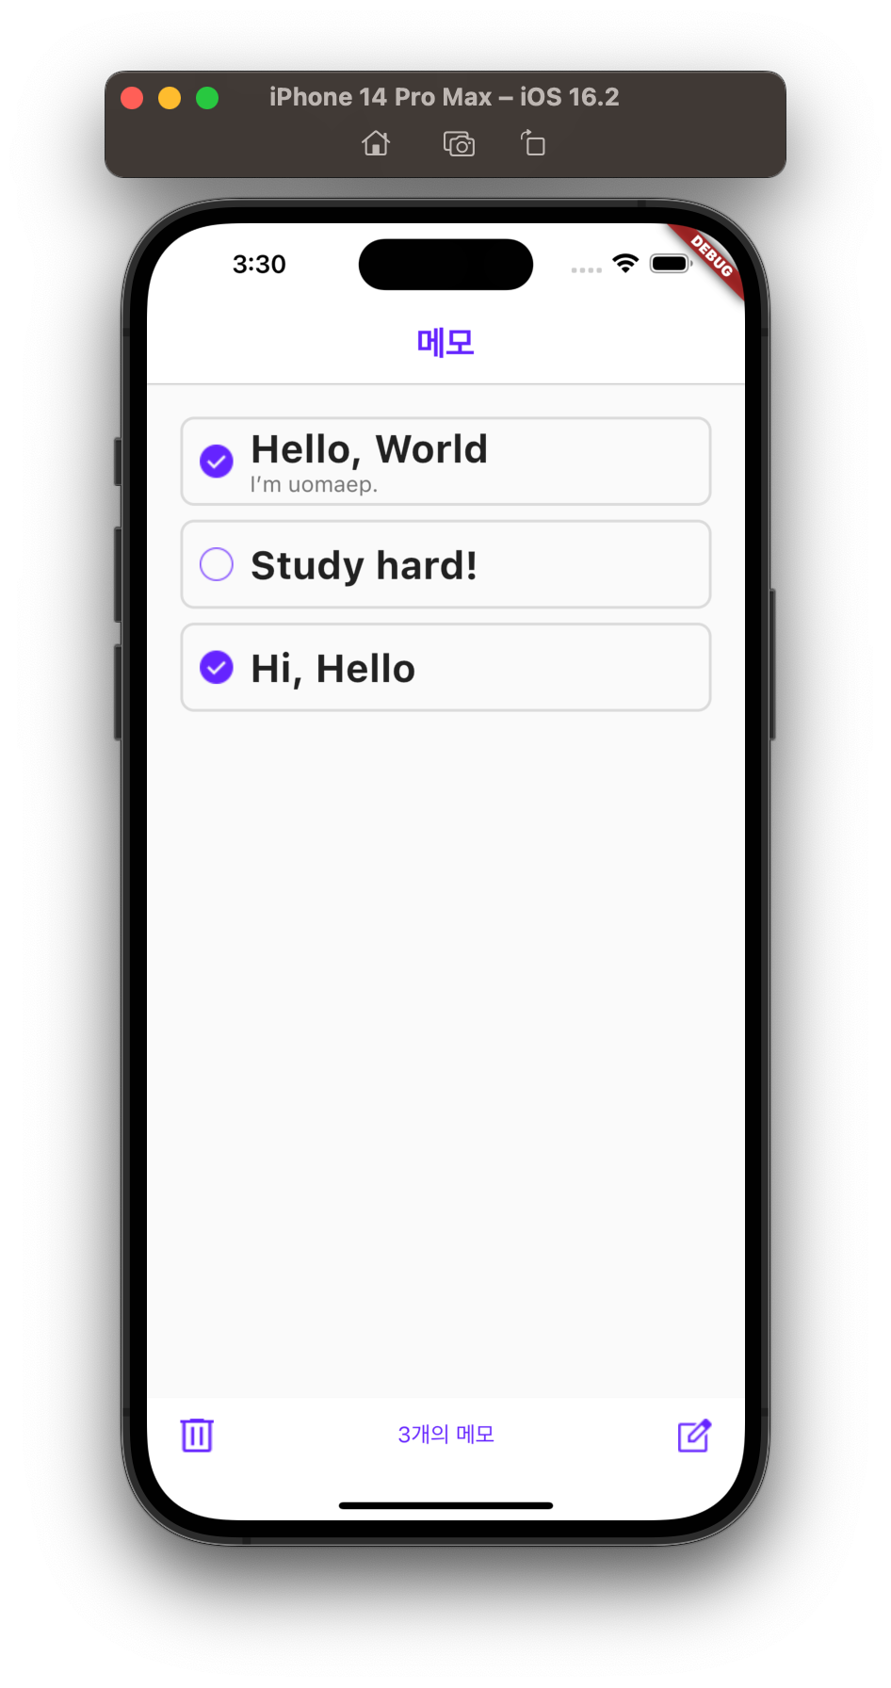
DELETE REQUEST (삭제)

Slide 15
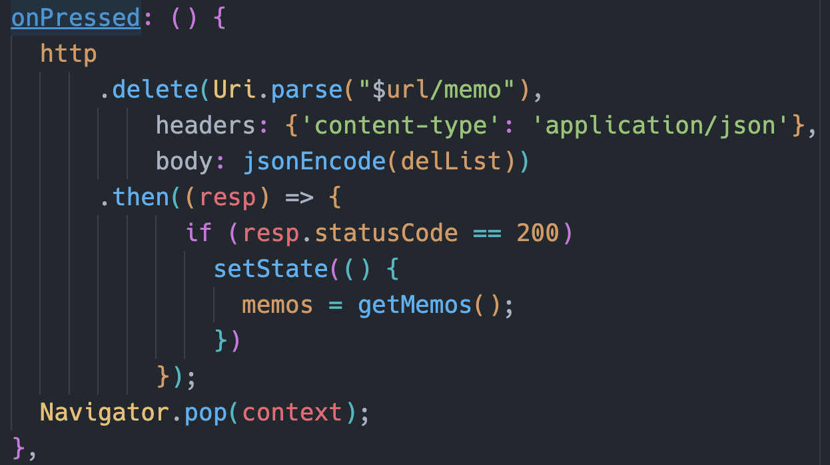
DELETE REQUEST (삭제) flutter function

Slide 16
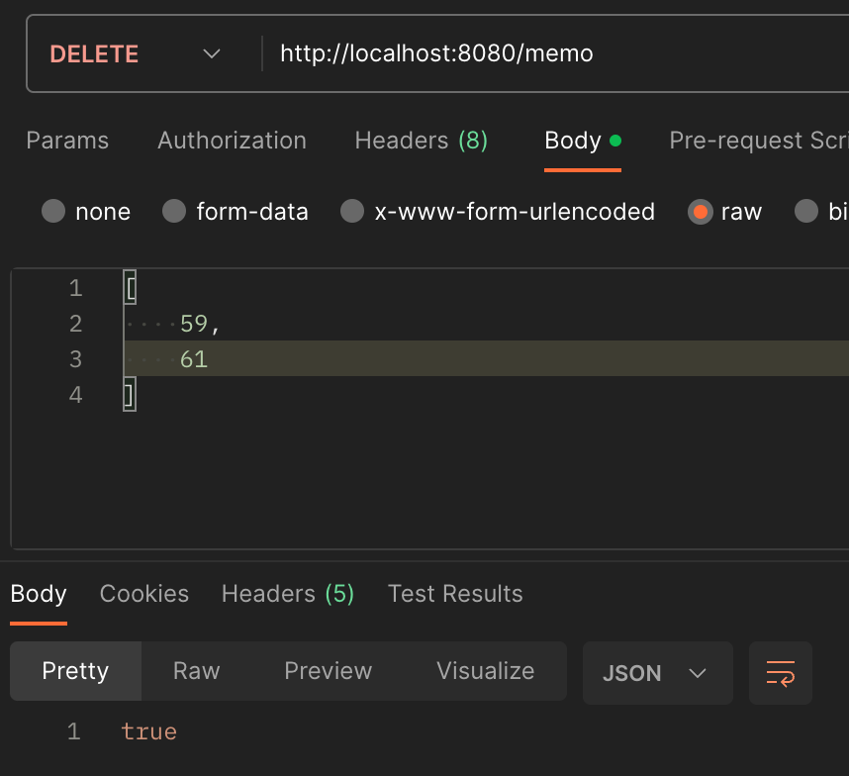
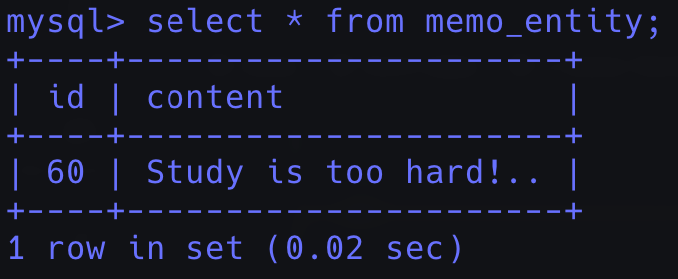
DELETE REQUEST (삭제) spring api

Slide 17
끝
감사합니다

